Slide 1
생 활 지 원 과
(2018년 1월)
Notes:
1

Slide 2
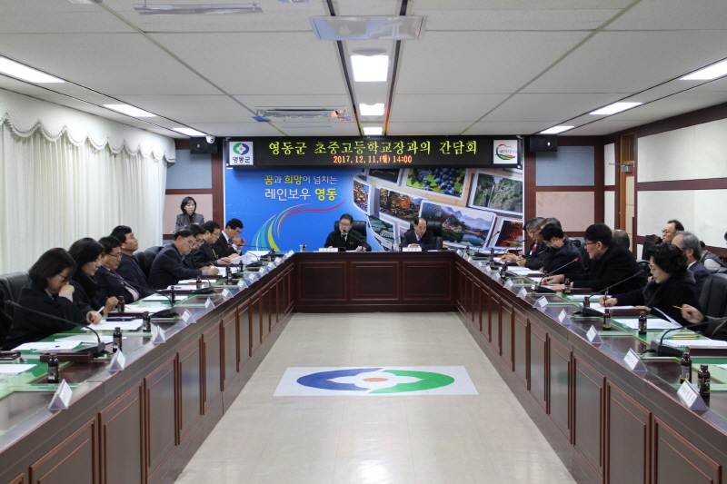
생활지원과
생활지원과
Notes:
2

Slide 3
5-1. 양성평등기금사업 지원 공모
1. 29.(월) ~ 2. 2.(금) ※공고기간 : 1.15.(월) ~1. 29.(월)
사업대상 : 양성평등 및 여성능력 개발에 관한 사업 등
사 업 비 : 18,000천원 (4~5개 사업)
5-2. 겨울방학 독서교실 운영
1. 8.(월)~1. 29.(월) / 레인보우영동도서관
운영강좌 : 호기심팡팡 융합과학 외 1개 강좌
5-3. 초·중학생 해외연수
1. 20.(토) ~ 1. 31.(수) / 24명(인솔자 4명)
연수국가 : 미국 서부(알라미다시 외)
내 용 : 현지학교 수업참관 및 문화탐방 등

Slide 4
5-4. 서울영동학사 입사생 모집
1.15.(월)~2. 6.(화) / 4명(남2, 여2)
신청자격 : 수도권소재(서울,인천,경기) 2년제 이상 대학교의
신입생 또는 재학생
학사위치 : 서울시 강서구 수명로1길 131 (내발산동)
사 용 료 : 12만원/월(식비제외)
5-5. 기타 현안업무
관내 학교 졸업식 일정

Slide 5
▣ 이달의 중점 홍보 사항
아이돌봄 지원사업 / 지역신문, 리플릿
청소년 방과후아카데미 청소년 모집 / 군 홈페이지, 지역신문
서울영동학사 입사생 모집 / 군 홈페이지, 지역신문
평생학습 프로그램 강사 모집 / 군 홈페이지, 지역신문,

Slide 6
▣ 공무원 팀별 전입실적 보고
생활지원과 전입실적(2017.12.28. 현재)
(단위 : 명)
향후 추진대책 : 관련 기관‧사회단체 전입 유도 및 시책 홍보 등
팀명 | 팀원수 | 전입인원 | 전월대비 증가인원 | 추진율(%) | 비고
계 | 19 | 44 | - | 232%
여성정책팀 | 6 | 13 | - | 216%
아동청소년팀 | 3 | 16 | - | 533%
평생학습팀 | 4 | 5 | - | 125%
드림스타트팀 | 2 | 2 | - | 100%
식품안전팀 | 4 | 8 | - | 200%

